Slide 1
МБДОУ «Росинка»
Подготовила
Воспитатель : Маслаковская Инна Геннадьевна
2020 г

Slide 2
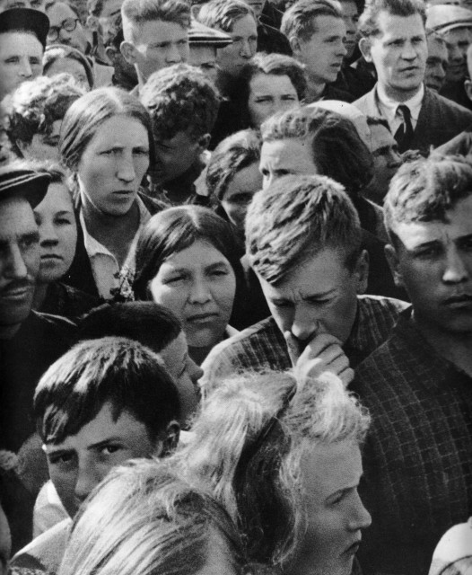
Начало воины
22 июня 1941 года немецкие войска перешли границу Советского Союза.
Утром по радио было передано важное правительственное сообщение: «Внимание, говорит Москва! Граждане и гражданки Советского Союза! Сегодня в 4 часа утра без всякого объявления войны германские вооруженные силы атаковали границы Советского Союза. Началась Великая Отечественная война советского народа против немецко-фашистских захватчиков. Наше дело правое, враг будет разбит. Победа будет за нами! »

Slide 3
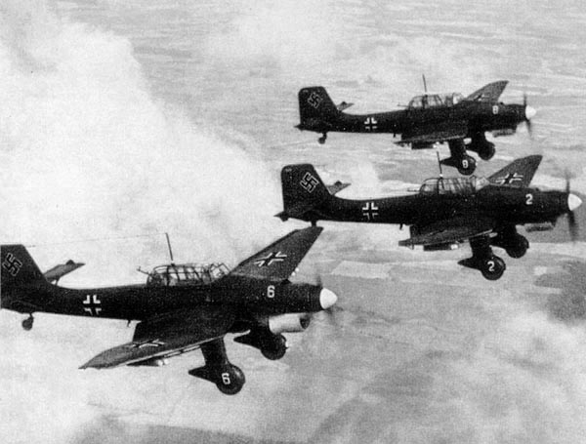
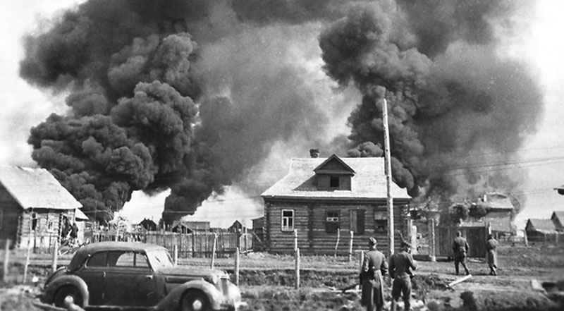
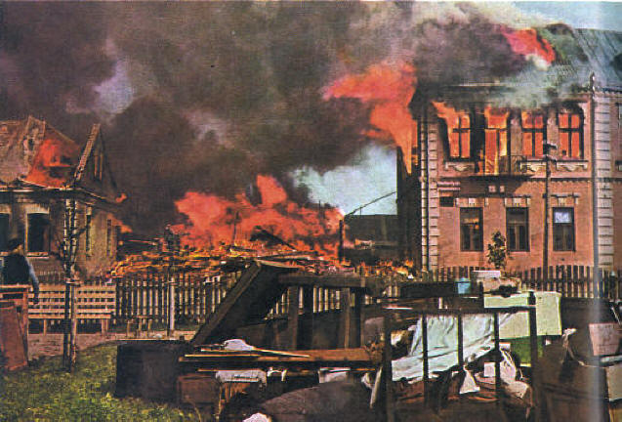
Первые часы войны. Фашисты с воздуха бомбили наши границы, горели города и сёла.

Slide 4
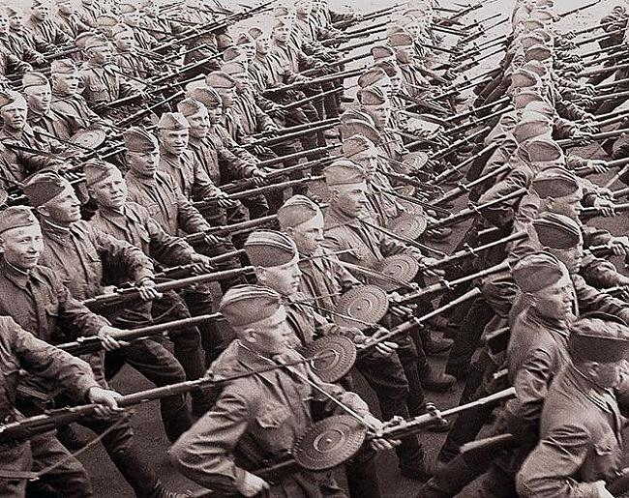
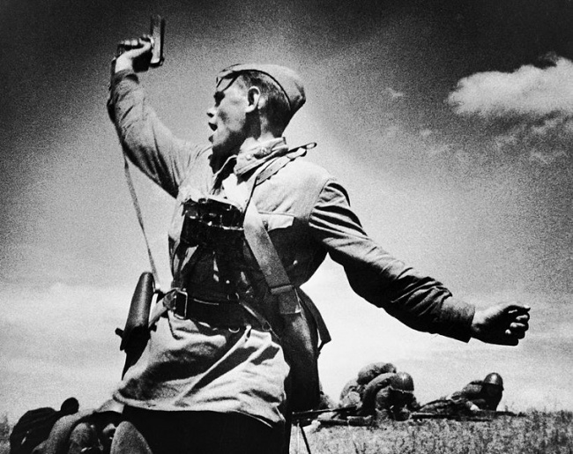
На борьбу с врагом поднялась вся наша огромная страна.

Slide 5
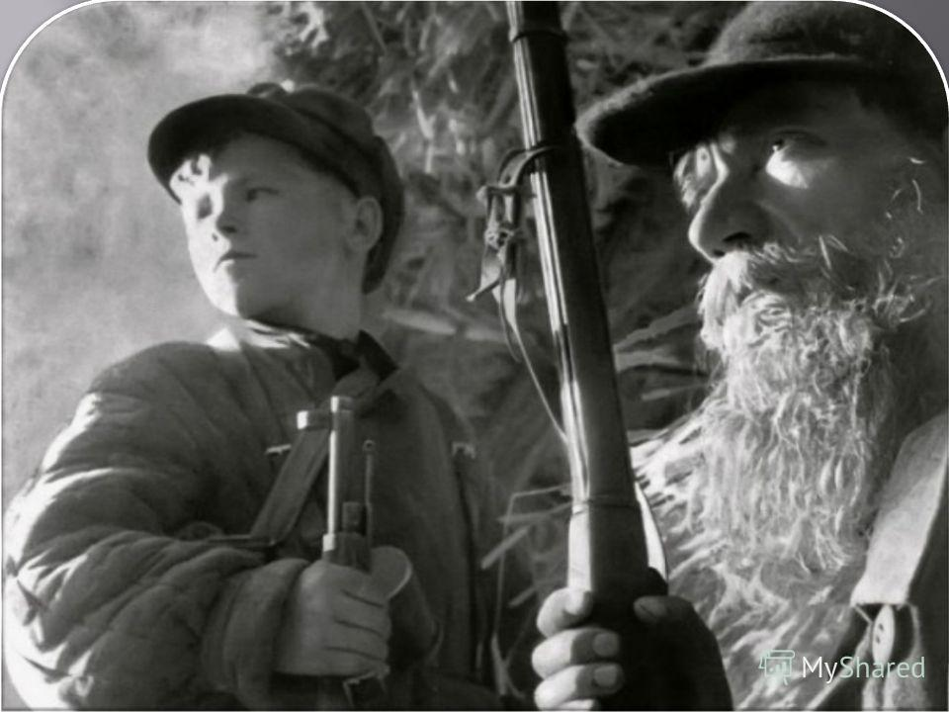
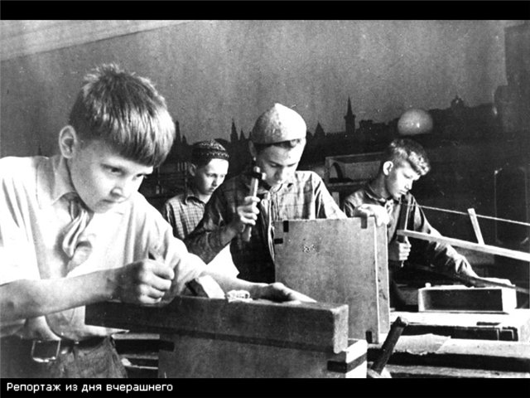
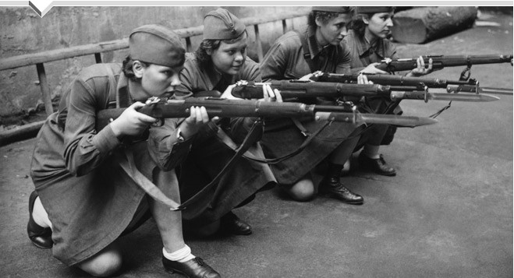
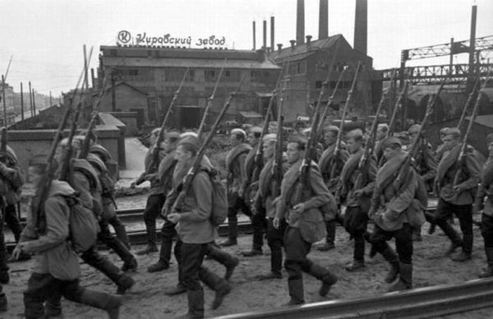
Наравне с мужчинами-воинами, нашу землю от фашистов геройски защищали старики, женщины и дети.

Slide 7
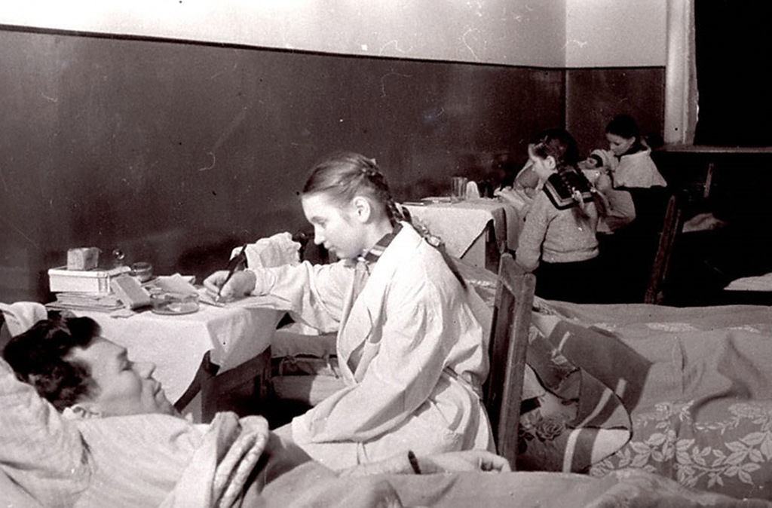
Девочки помогали в госпиталях, ухаживали за раненными бойцами.

Slide 8
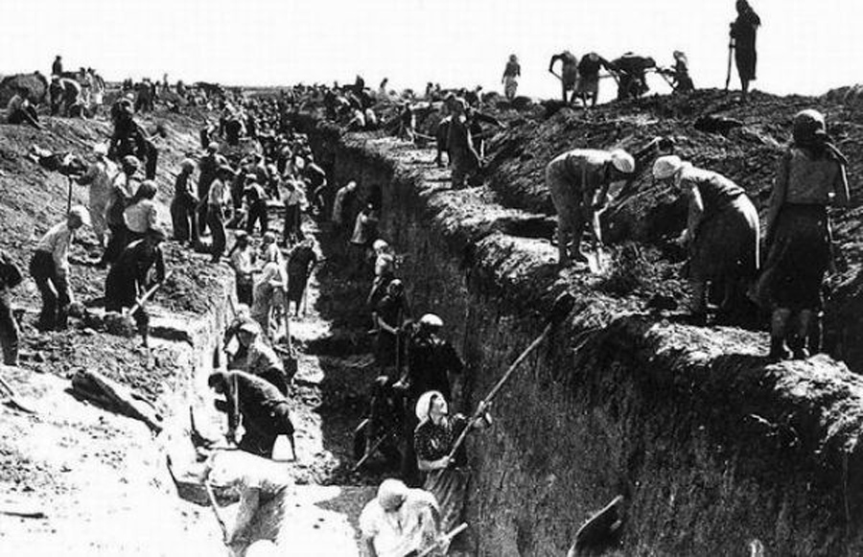
Мальчики, женщины, старики помогали рыть окопы.

Slide 9
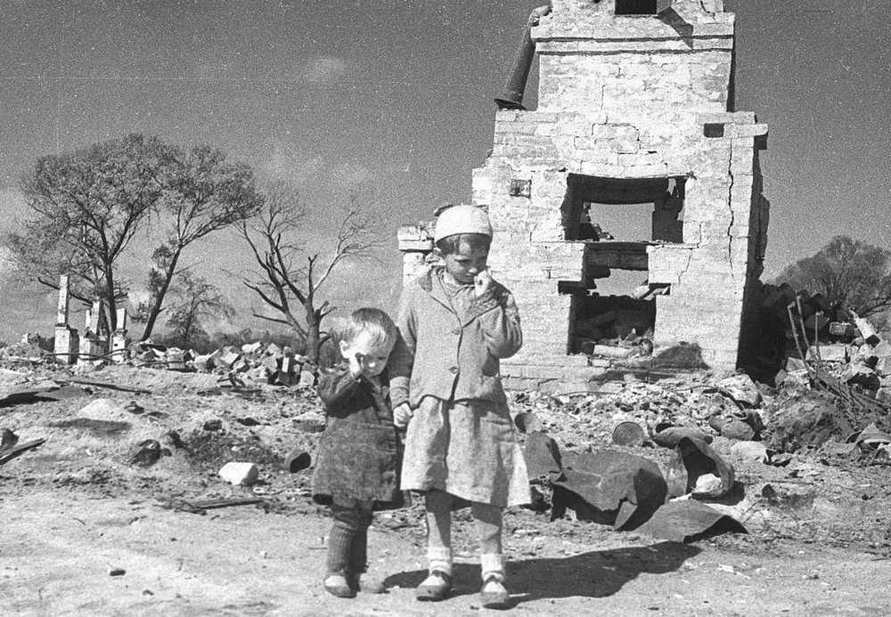
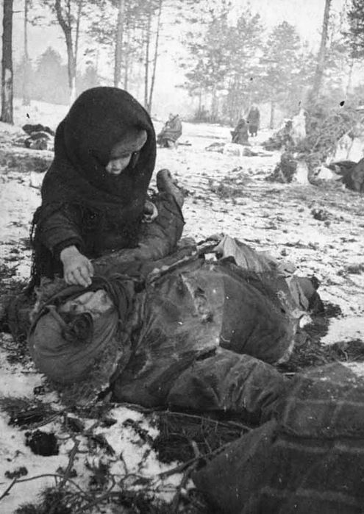
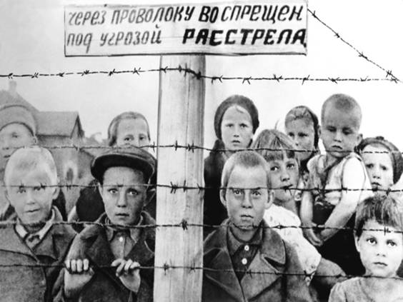
Тяжело детям было в годы войны. Многие оставались сиротами, потеряв своих близких, многих детей немцы уводили в концлагеря.

Slide 10
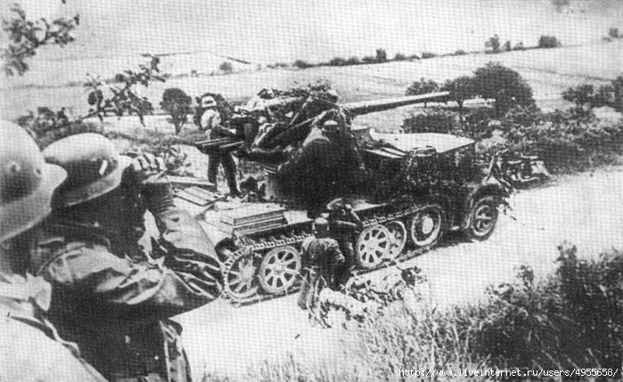
Тогда еще никто не знал, что в историю человечества она войдет как самая кровопролитная. Никто не догадывался, что советскому народу предстоит пройти через нечеловеческие испытания, пройти и победить. Избавить мир от фашизма, показав всем, что дух солдата Красной Армии не дано сломить захватчикам.

Slide 11
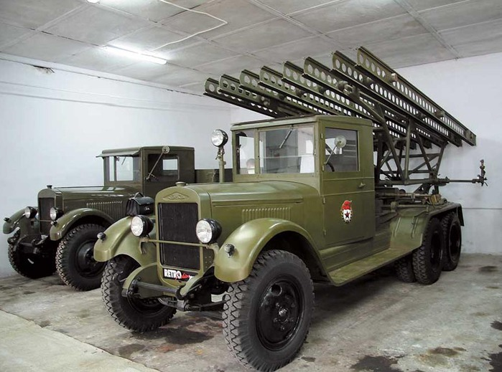
Оружие Победы.
Чтобы одолеть сильного врага, необходимо было вооружить наши войска. В Победе нашей армии помогла военная техника..

Slide 12
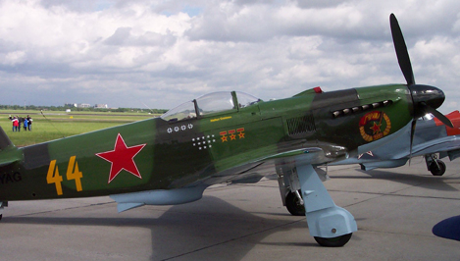
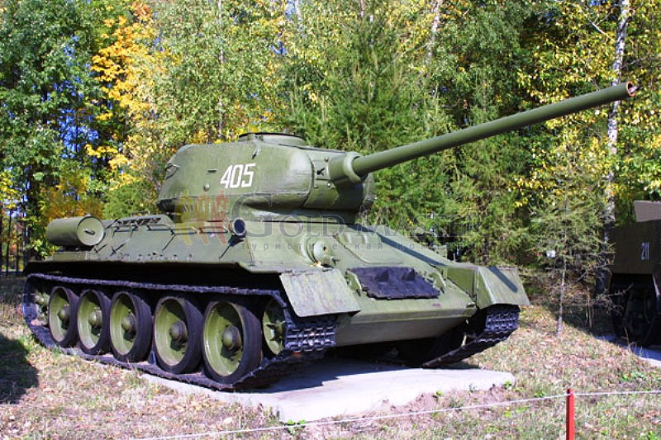
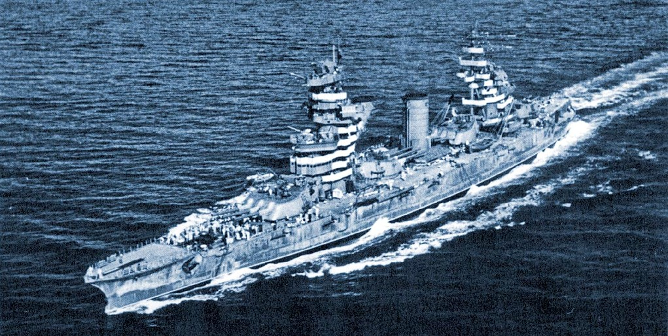
Оружие Победы.
В борьбе с врагом была задействована вся техника: самолёты, танки, бронемашины, подводные лодки, боевые корабли, артиллерийские орудия.

Slide 13
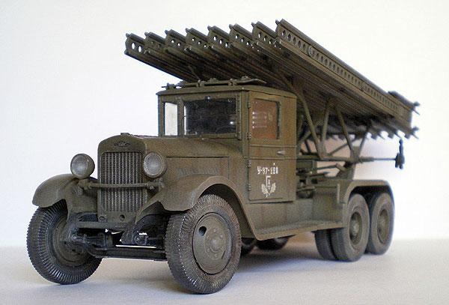
БМ 31 -12
©
В самом начале войны советские конструкторы создали боевую ракету - реактивный снаряд для знаменитого миномета «Катюша». «Катюша» стреляла реактивными снарядами по рельсовым направляющим, а дальность ее стрельбы составляла 8 км.

Slide 14
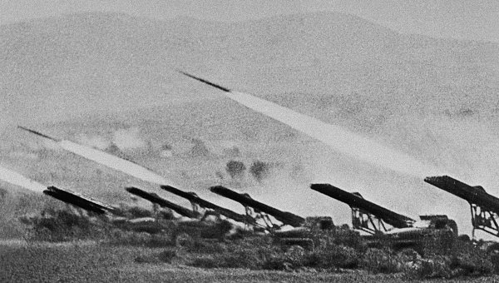
4 июля 1941 года, «день рождения» легендарной «Катюше», - 75 лет назад в этот день прозвучал первый залп батарей реактивных миномётов.

Slide 15
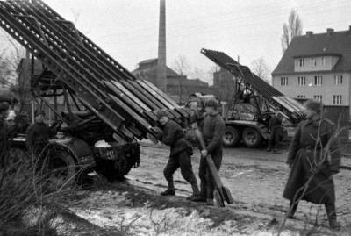
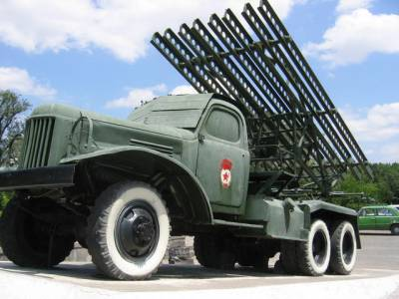
По своей боевой мощи "Катюша" не имела себе равных.
Воспоминания ветерана войны Владимира Яковлевича Ильяшенко.
Сзади вдруг раздался скрежет, гул, и через нас на высоту полетели огненные стрелы... На высоте все покрылось огнем, дымом и пылью. До нас донесся страшный грохот. Когда все это улеглось и раздалась команда "Вперед", мы заняли высоту, почти не встретив сопротивления, так чисто "сыграли катюши"... На высоте, когда мы туда поднялись, увидели, что все перепахано. Следов от окопов, в которых находились немцы, почти не осталось. Было много трупов вражеских солдат. Раненных фашистов перевязывали наши санитарки и, вместе с небольшим количеством оставшихся в живых, отправляли в тыл. На лицах немцев был испуг. Они еще не поняли, что с ними произошло, и не оправились после залпа "Катюш".

Slide 17
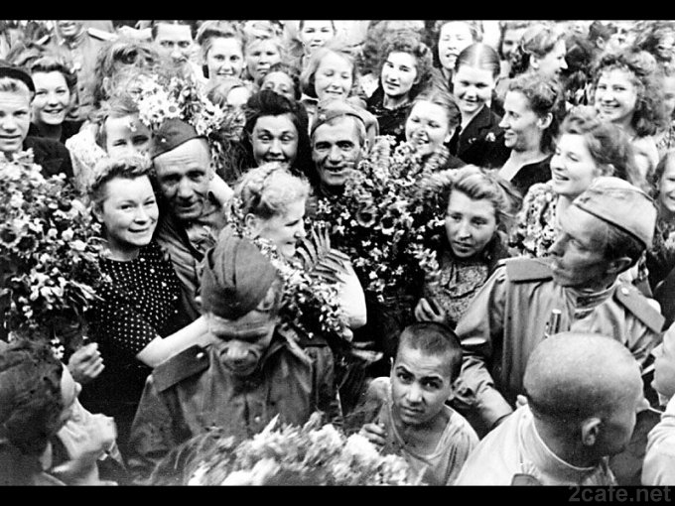
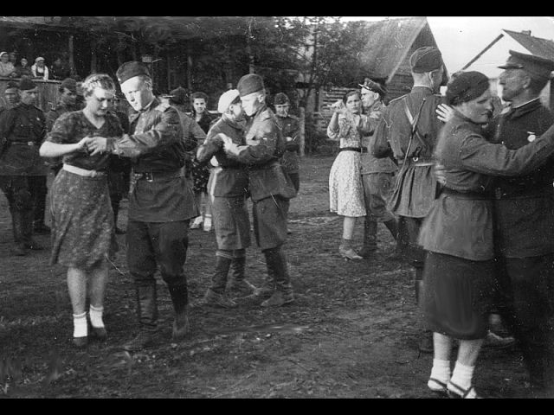
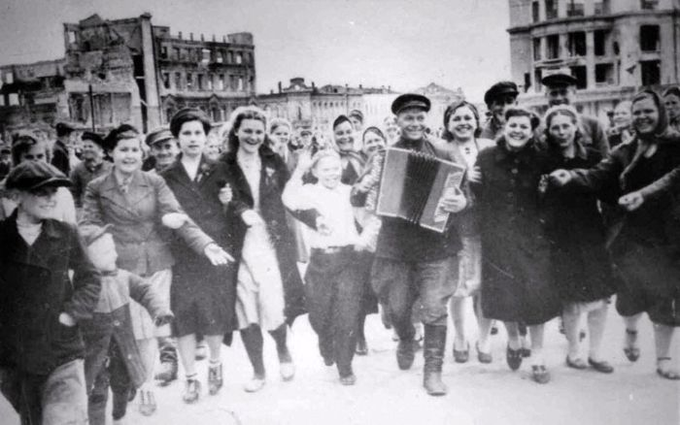
Долгожданная Победа
Долгие годы продолжалась кровавая война, но враг был разгромлен, и 9 мая 1945 года тысячи людей вышли на улицы столицы. Народ ликовал и пел, прямо на улицах кружились пары в победном вальсе. Люди смеялись, плакали, незнакомые обнимали друг друга. Это был праздник всего народа со слезами на глазах! Все радовались великой победе над врагом и оплакивали погибших. А 24 июня 1945 года в Москве прошел парад Победы

Slide 18
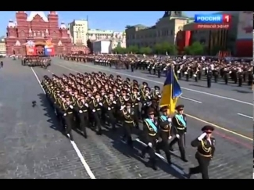
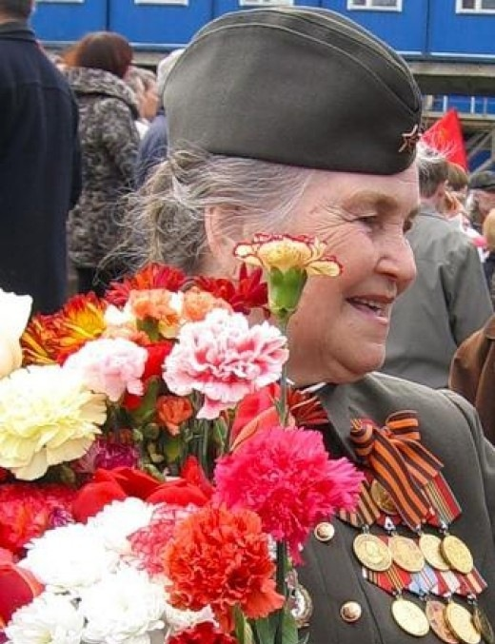
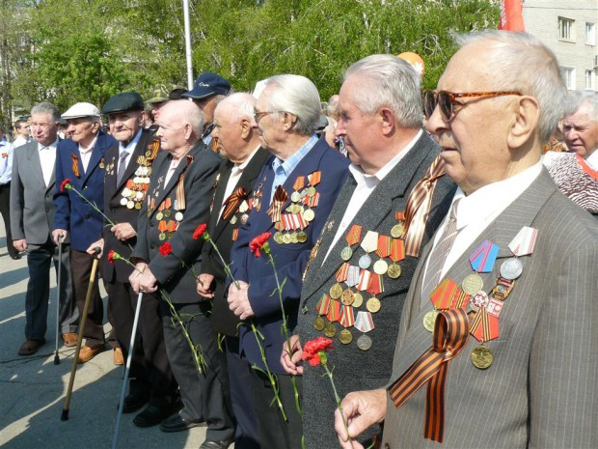
В честь этого замечательного праздника каждый год 9 мая во всех городах России проходят торжества.

